Slide 1


Slide 2
Índice
¿Qué es un ERP?
Requisitos del proyecto / ¿Qué hemos hecho?
Organización y jerarquía de departamentos
Tecnologías utilizadas
Dificultades encontradas
Demo

Slide 3
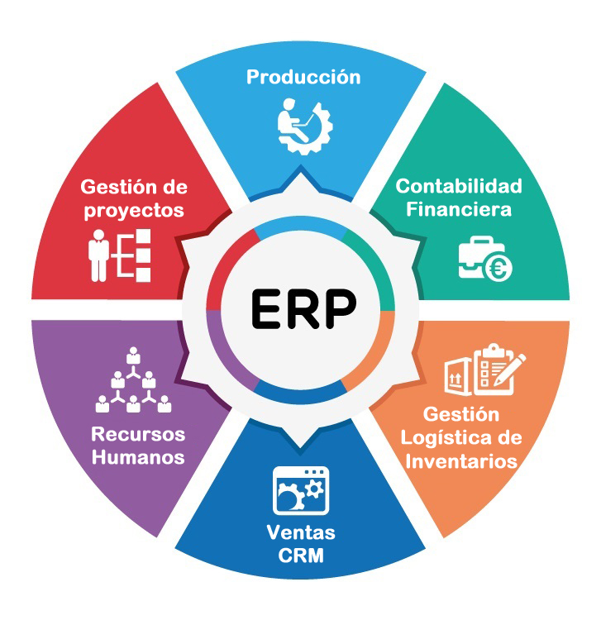

¿Qué es un ERP?
Sistemas de planificación de recursos empresariales (Enterprise Resource Planning)
  Sistemas de información que integran y manejan muchos de los negocios asociados con las operaciones de producción y de los aspectos de distribución de una compañía en la producción de bienes o servicios.
Algunos de los más conocidos:
  SAP
  Navision / Microsoft Dynamics ERP
  Odoo

Slide 4
Requisitos del proyecto / ¿Qué hemos hecho?
Entre toda la clase hemos realizado el módulo de compras de un ERP, cuyos principales requisitos eran:
  Poder realizar un pedido a un proveedor
  Seleccionar, modificar, añadir y eliminar productos de un pedido
  Seleccionar, modificar, añadir y eliminar líneas de pedido de un pedido
  Modificar el estado de los pedidos (Preparando, en reparto, cancelado, recibido)
  Ver los pedidos
  Poder iniciar sesión en la aplicación web
Fecha de inicio: 21 enero
Fecha de entrega: 6 marzo

Slide 5
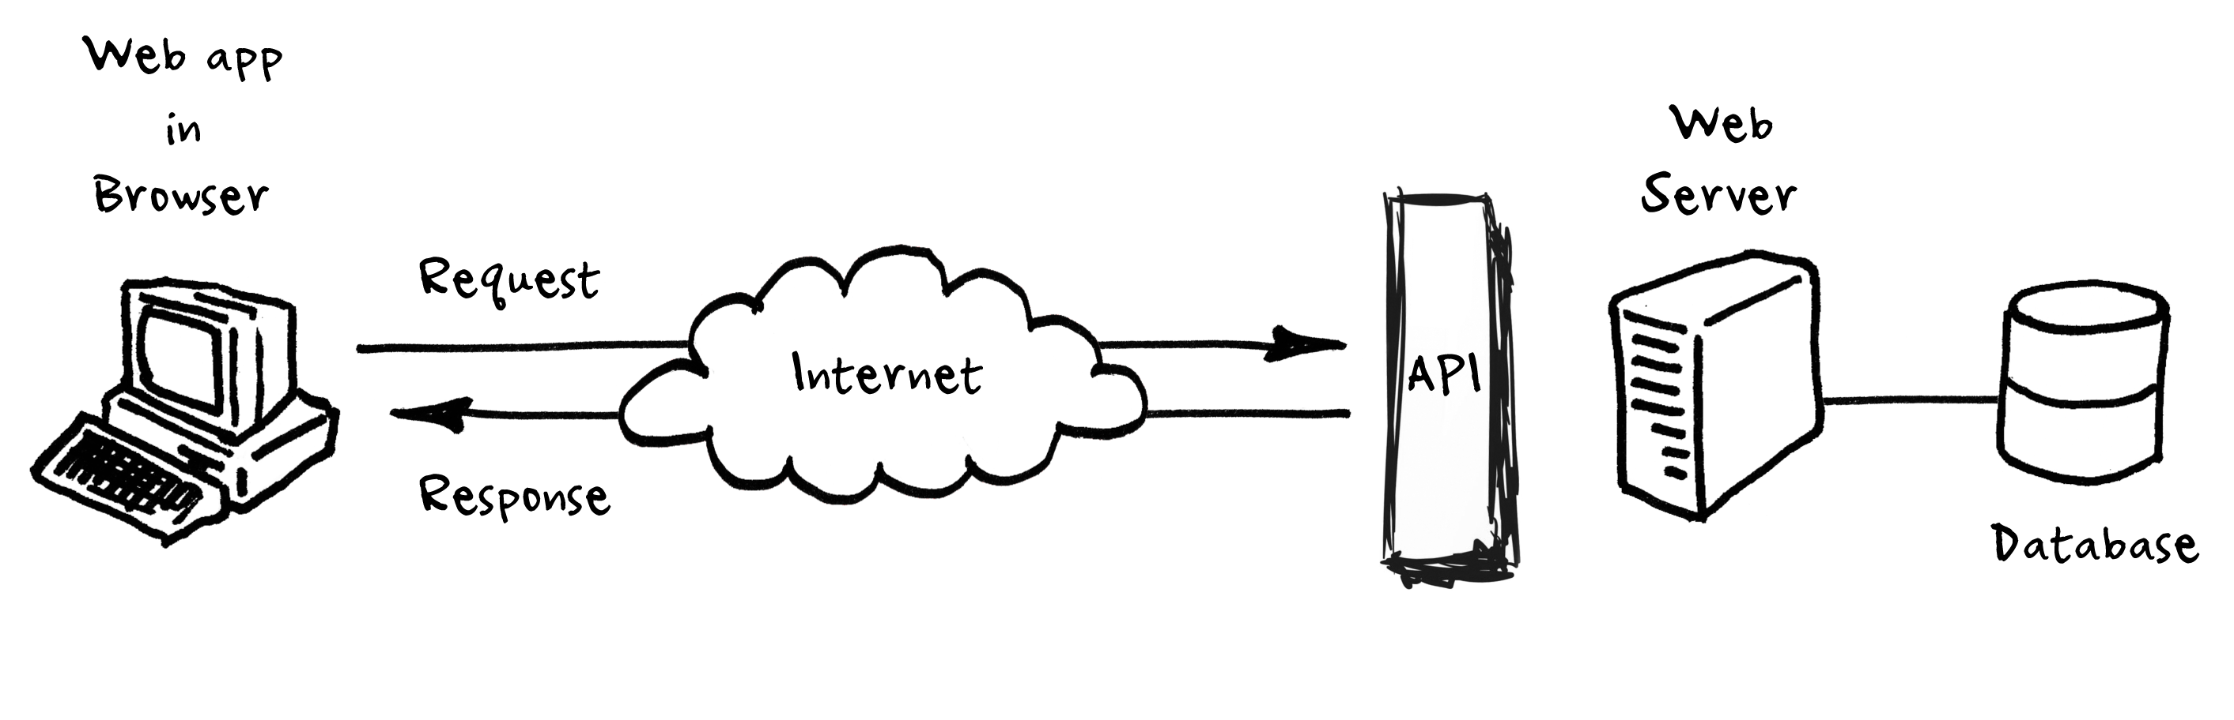
Organización y jerarquía de departamentos I
Front-end
  Departamento encargado del cliente web y de realizar las correspondientes llamadas a la API y mostrar los datos al usuario de forma amigable.
Back-end
  Departamento encargado de implementar la API.
    API: Interfaz que comunica la base de datos con el cliente.
Base de datos
  Departamento encargado de hacer la base de datos del sistema.

Slide 6
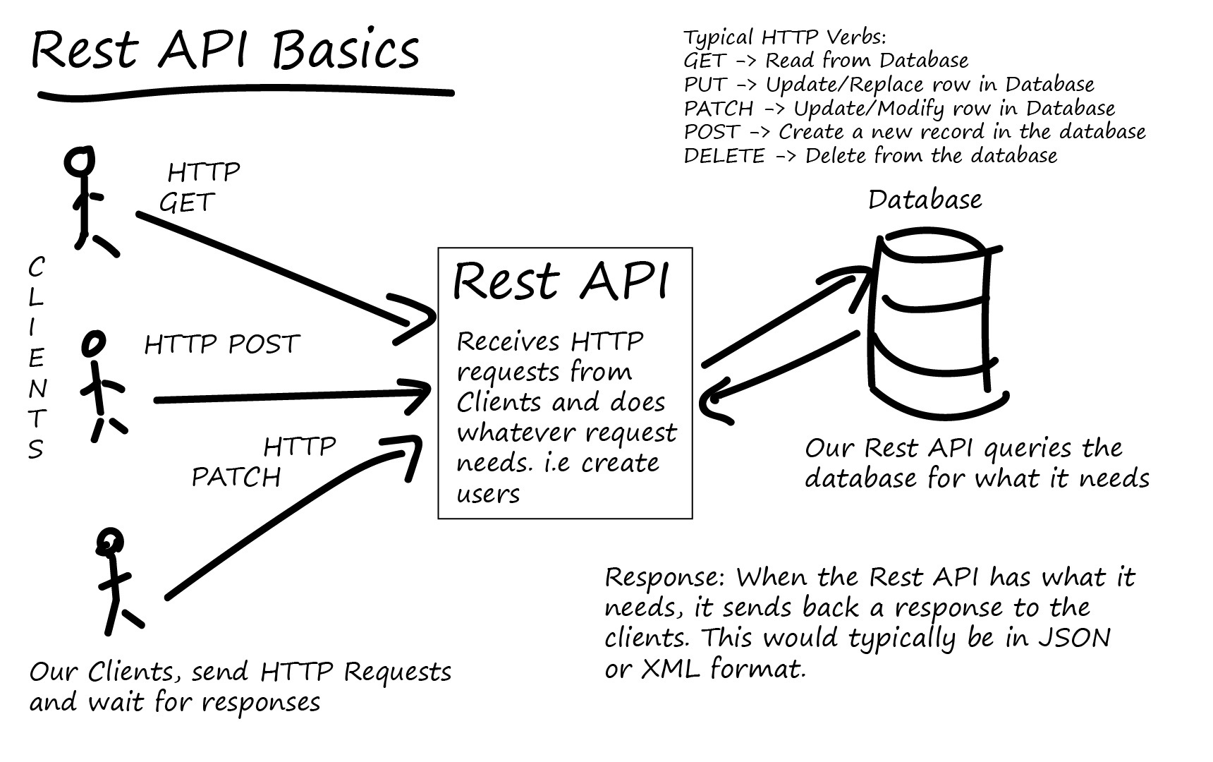

Slide 7
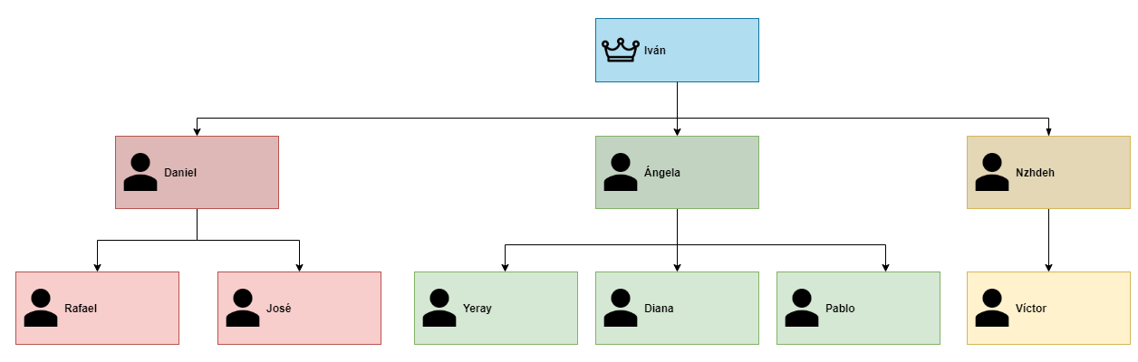
Organización y jerarquía de departamentos II

Slide 8



Tecnologías utilizadas
Para la organización del equipo:
  Git
  Trello
  Google drive
  La democracia
Front-end
  Vue.js
Back-end
  C# .NET / ASP.NET MVC
BBDD
  SQL Server

Slide 9
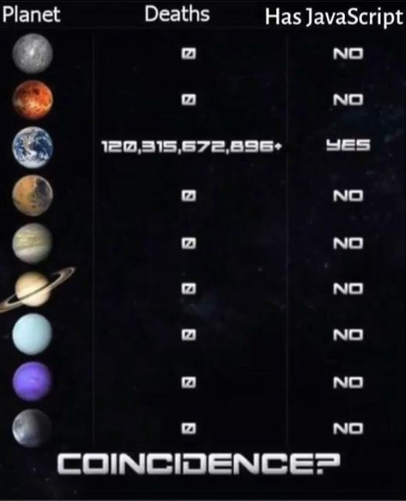
Dificultades encontradas
Referidas a la organización
  Git en grupo
  Comunicación
Referidas a la implementación
  Errores de diseño
  Vue.js
  Depurar la mierda de javascript

